Slide 1

UMS 발송 매뉴얼

Slide 2
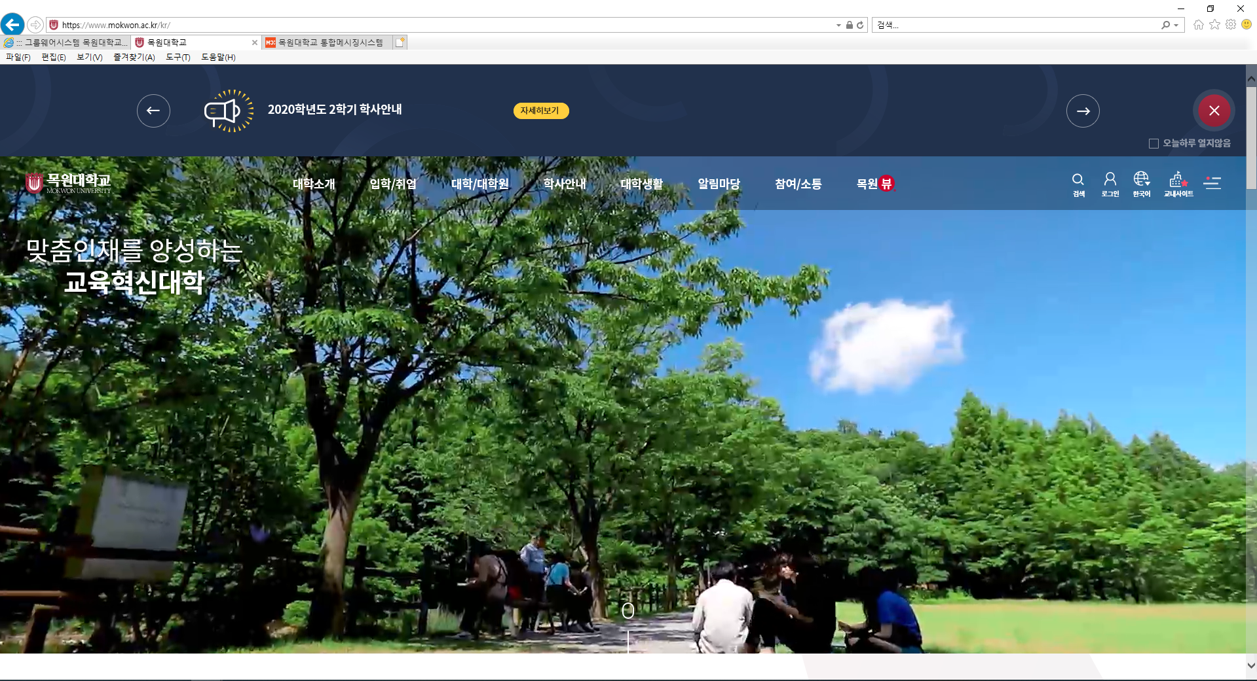
1. 목원대학교 홈페이지에 접속합니다. (www.mokwon.ac.kr)
2. 우측 상단 “교내사이트＂를 클릭하여 주시기 바랍니다.
클릭!

Slide 3
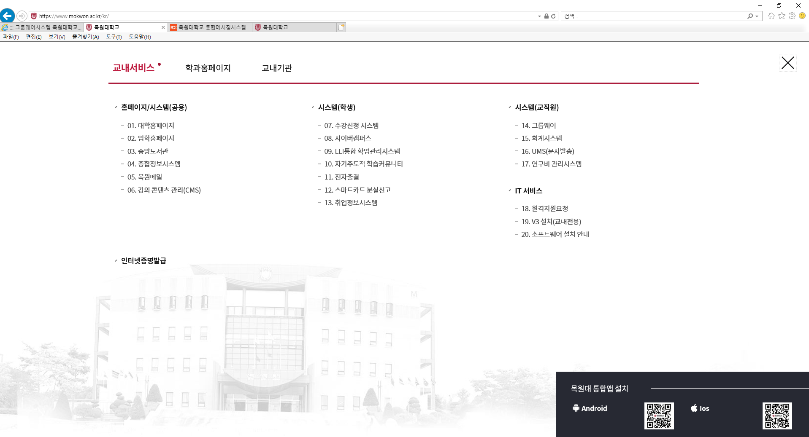
UMS(문자발송)을 클릭하여 주시기 바랍니다.
클릭!

Slide 4
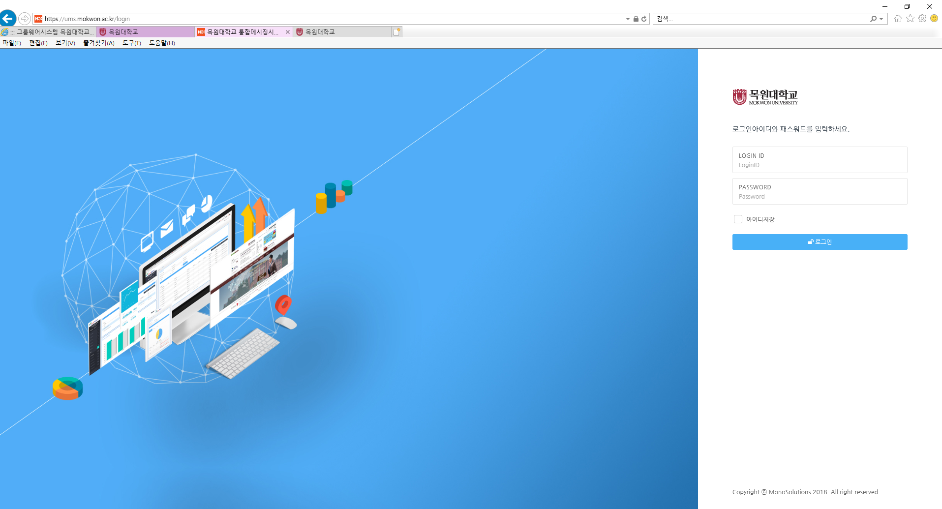
교수님 종합정보시스템 사번과 비밀번호를 입력하여 주시고 접속합니다.
입력!

Slide 5
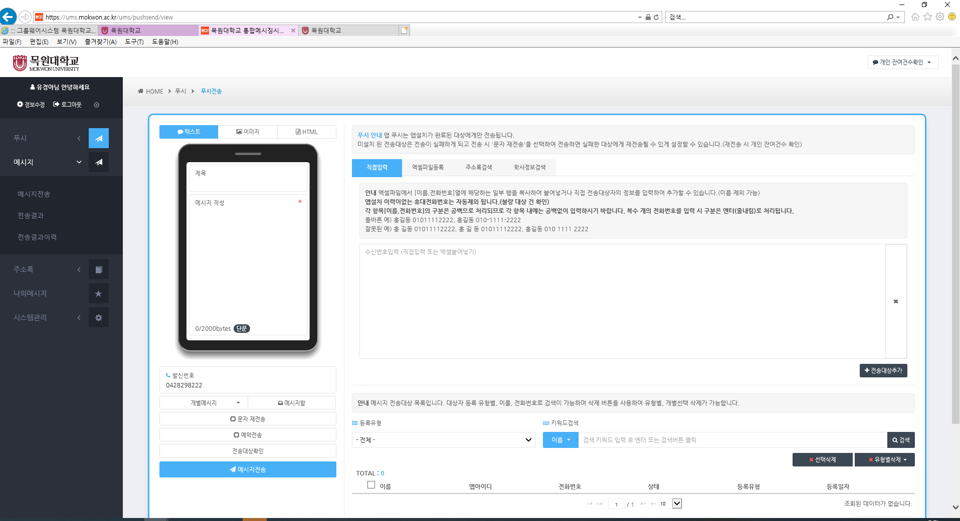
좌측 상단의 메시지-메세지전송을 클릭하여 주시기 바랍니다.
클릭!

Slide 6
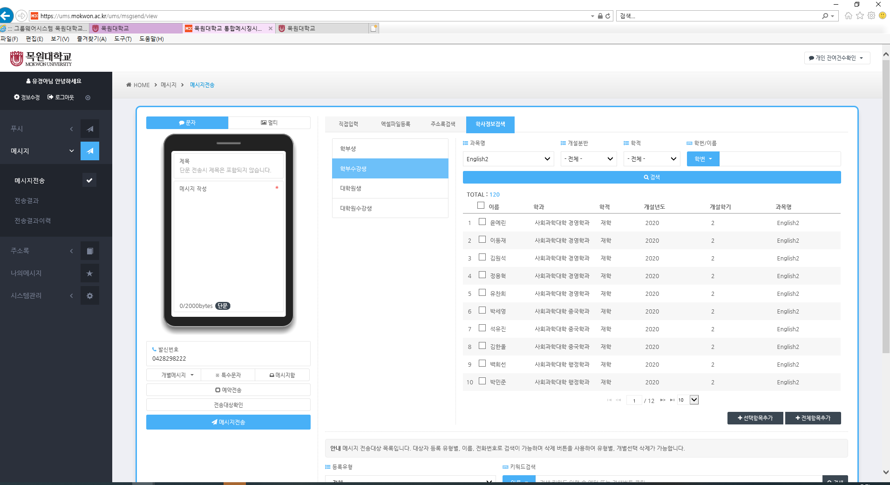
학사정보검색 – 학부수강생을 누르시면 교수님께서 담당하시는 학생의 명단이 나오게 됩니다.
1.
2.

Slide 7
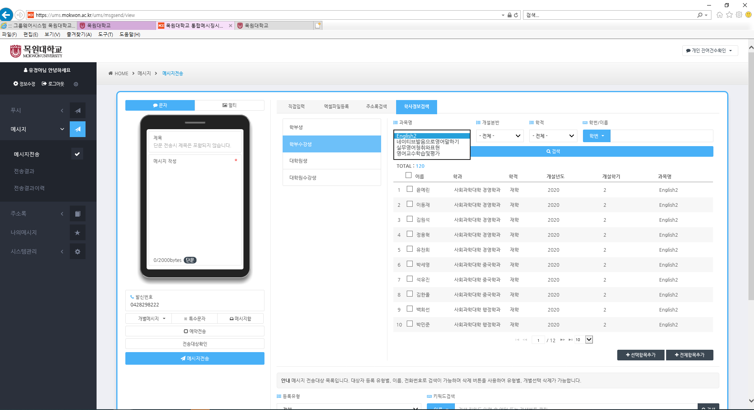
과목명에서 다른 교과목들도 선택하실 수 있습니다.

Slide 8
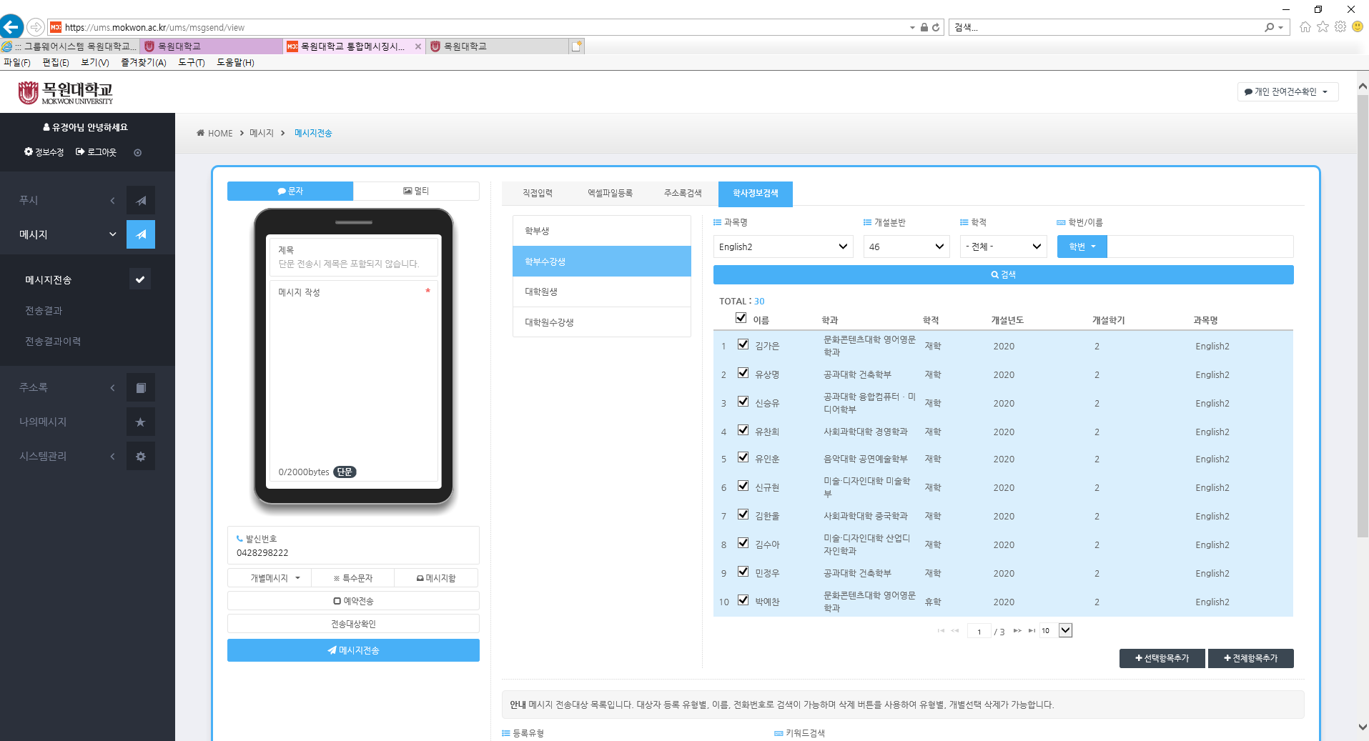
과목명과 분반을 선택하여 주십시오.
2번 칸을 체크하여 주십시오.
전체항목 추가를 눌러주세요.
이후 알림창이 나오면 “확인”을 눌러주십시오.
1.
2.
3.

Slide 9
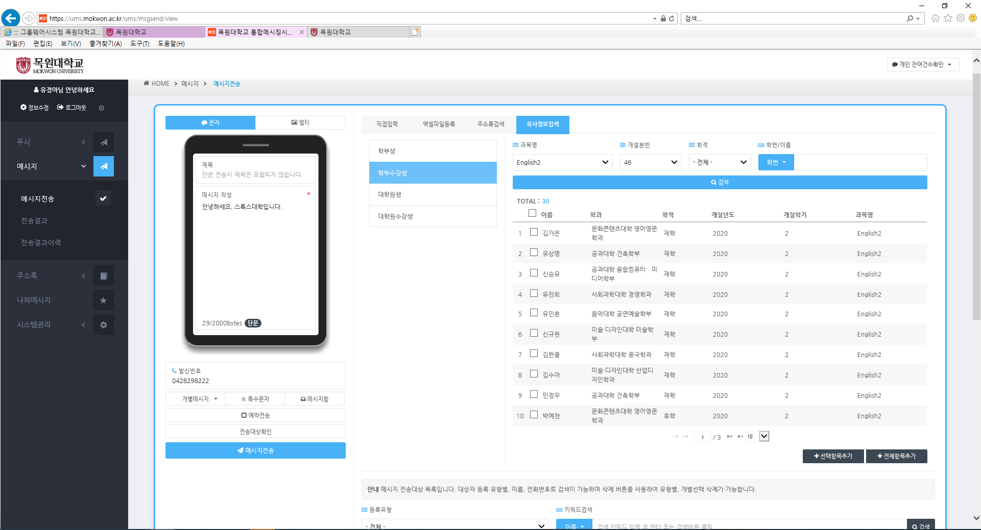
내용을 입력하여 주시고 파란색 버튼 클릭을 눌러주시어 문자를 발송하여 주시기 바랍니다.
내용 입력
클릭!

Slide 10
UMS 장문 문자 개수
추가 매뉴얼

Slide 11
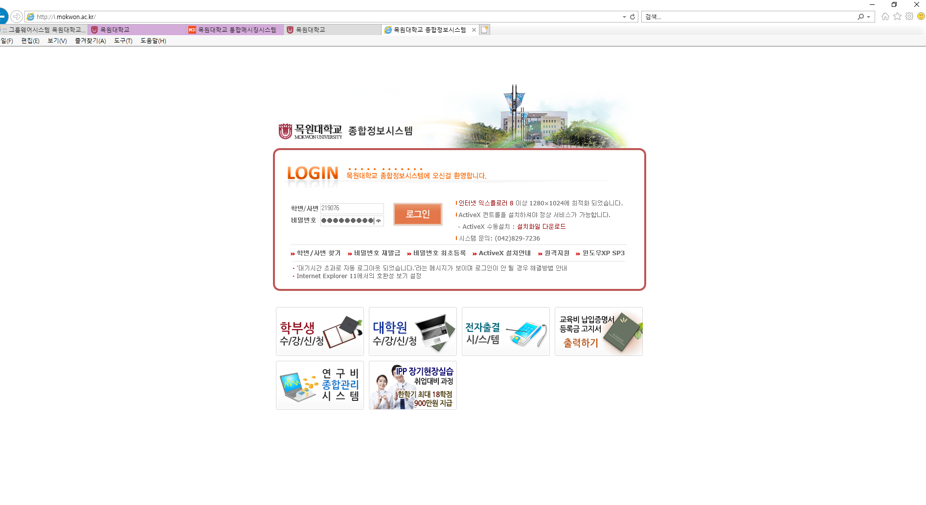
종합정보시스템에 로그인하여 주시기 바랍니다. (i.mokwon.ac.kr)

Slide 12
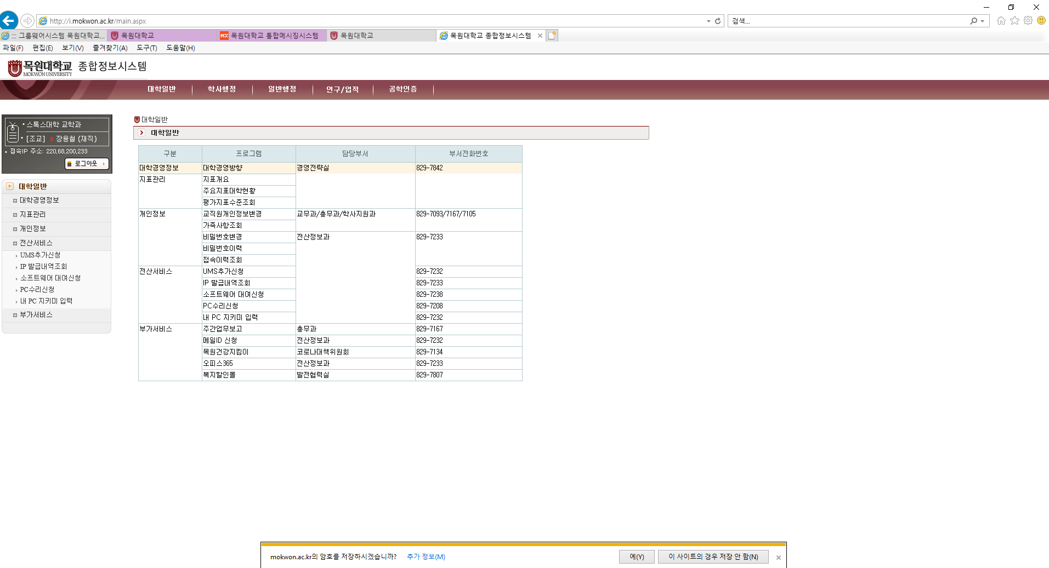
좌측 전산서비스-UMS추가신청을 눌러주시기 바랍니다.

Slide 13
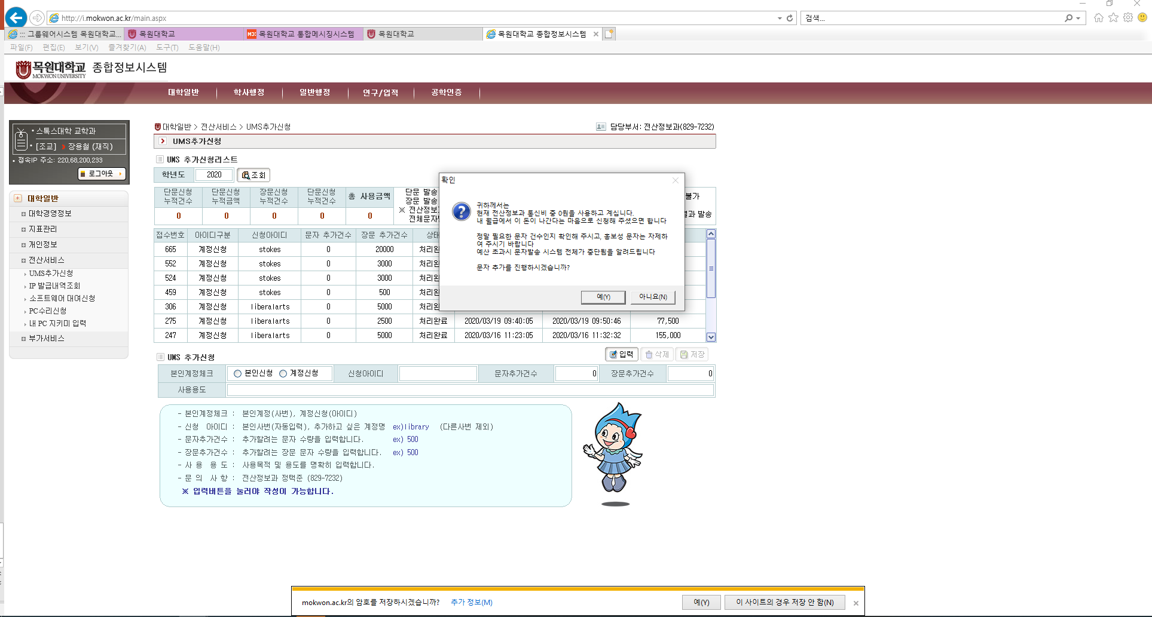
입력 버튼을 클릭하여 주시기 바랍니다.
팝업창이 뜨면 “예“ 버튼을 눌러주시기 바랍니다.
2.
1.

Slide 14
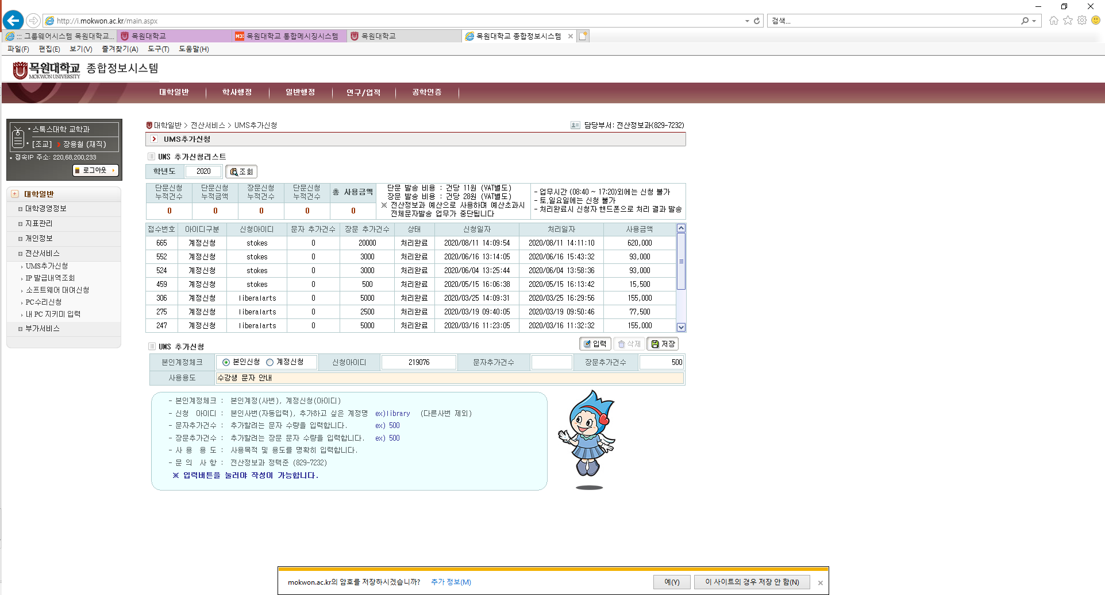
본인신청을 눌러주시기 바랍니다.
장문추가건수에 원하시는 개수를 적어주시기 바랍니다.
사용용도를 적어주시기 바랍니다.
저장 버튼을 누르시고 약 1~2시간 뒤 UMS에 들어가면 문자를 발송하실 수 있습니다.
4.
1.
2.
3.

Slide 15
UMS 발송 관련 문의사항이 있으실 경우,
042-829-7253~6번(스톡스대학 교학과)로
문의주시기 바랍니다.

